Slide 1

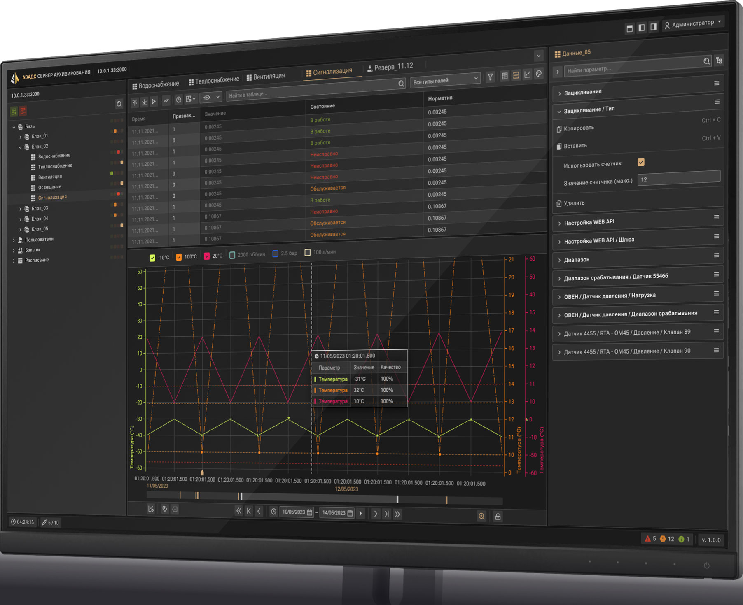
Продукты АВАДС
Спикер
Владимир Айзин
Генеральный директор ООО «ИнСАТ»

Slide 2





Об ИнСАТ
Сегодня под брендом ИнСАТ выступает группа компаний:
ООО «ИнСАТ»
Торговый дом
ООО «АВАДС СОФТ»
Разработка программного обеспечения
ООО «АВАДС ХАРД»
Разработка и производство оборудования
В партнёрстве с группой компаний ИЕК и ООО «МПС софт» ИнСАТ является:
АВАДС ХАРД
OEM партнёром и Дилером продукции МПС софт
Центром компетенций по MasterSCADA 4D
АВАДС СОФТ

Slide 3

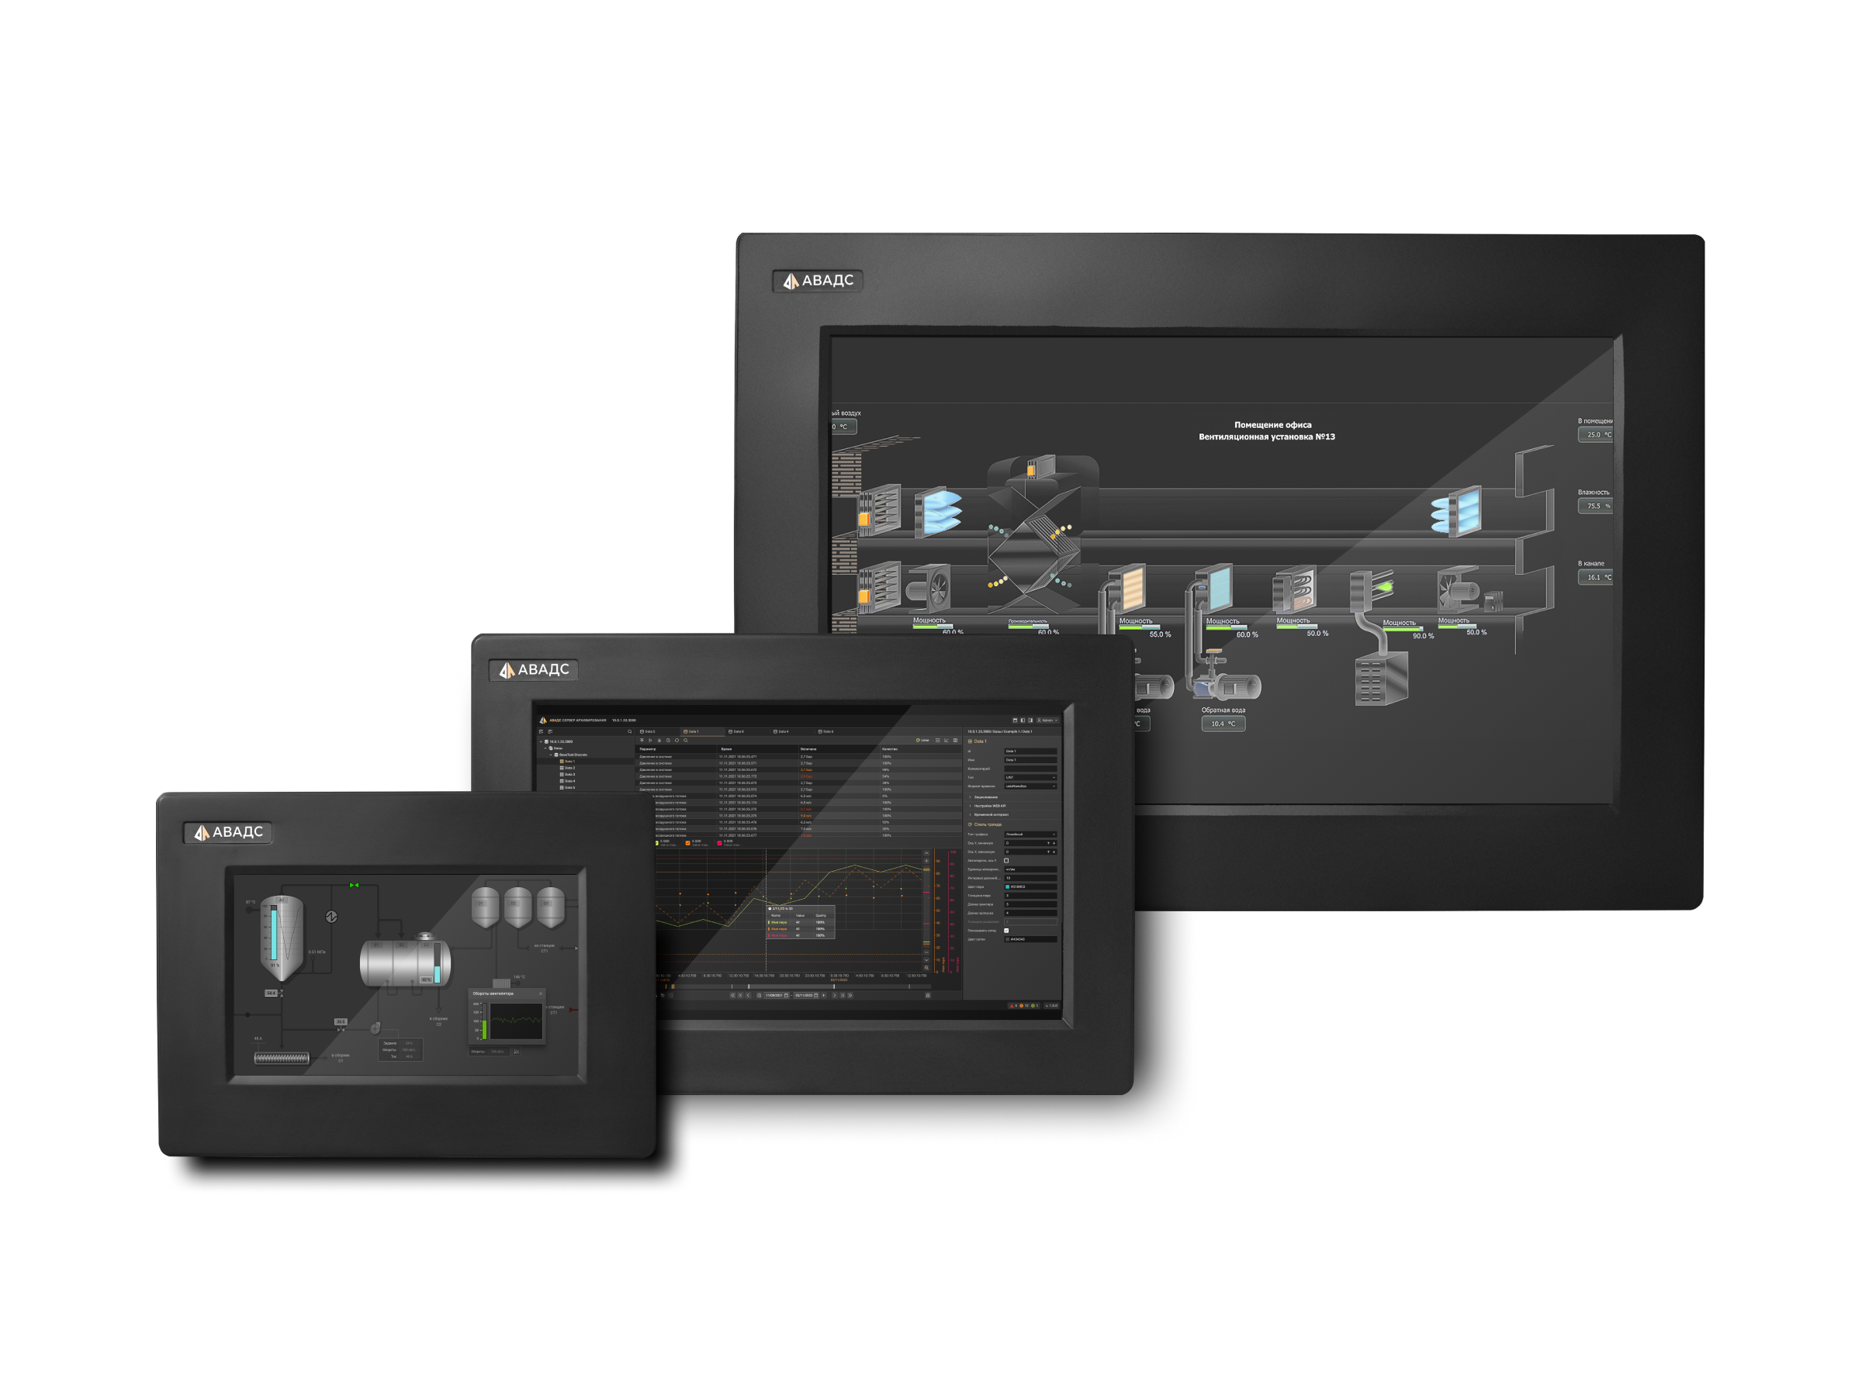
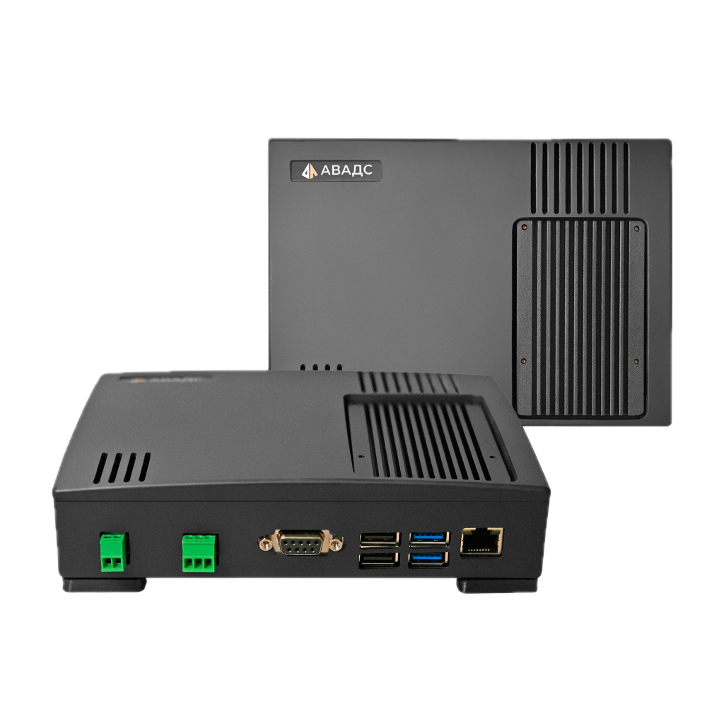
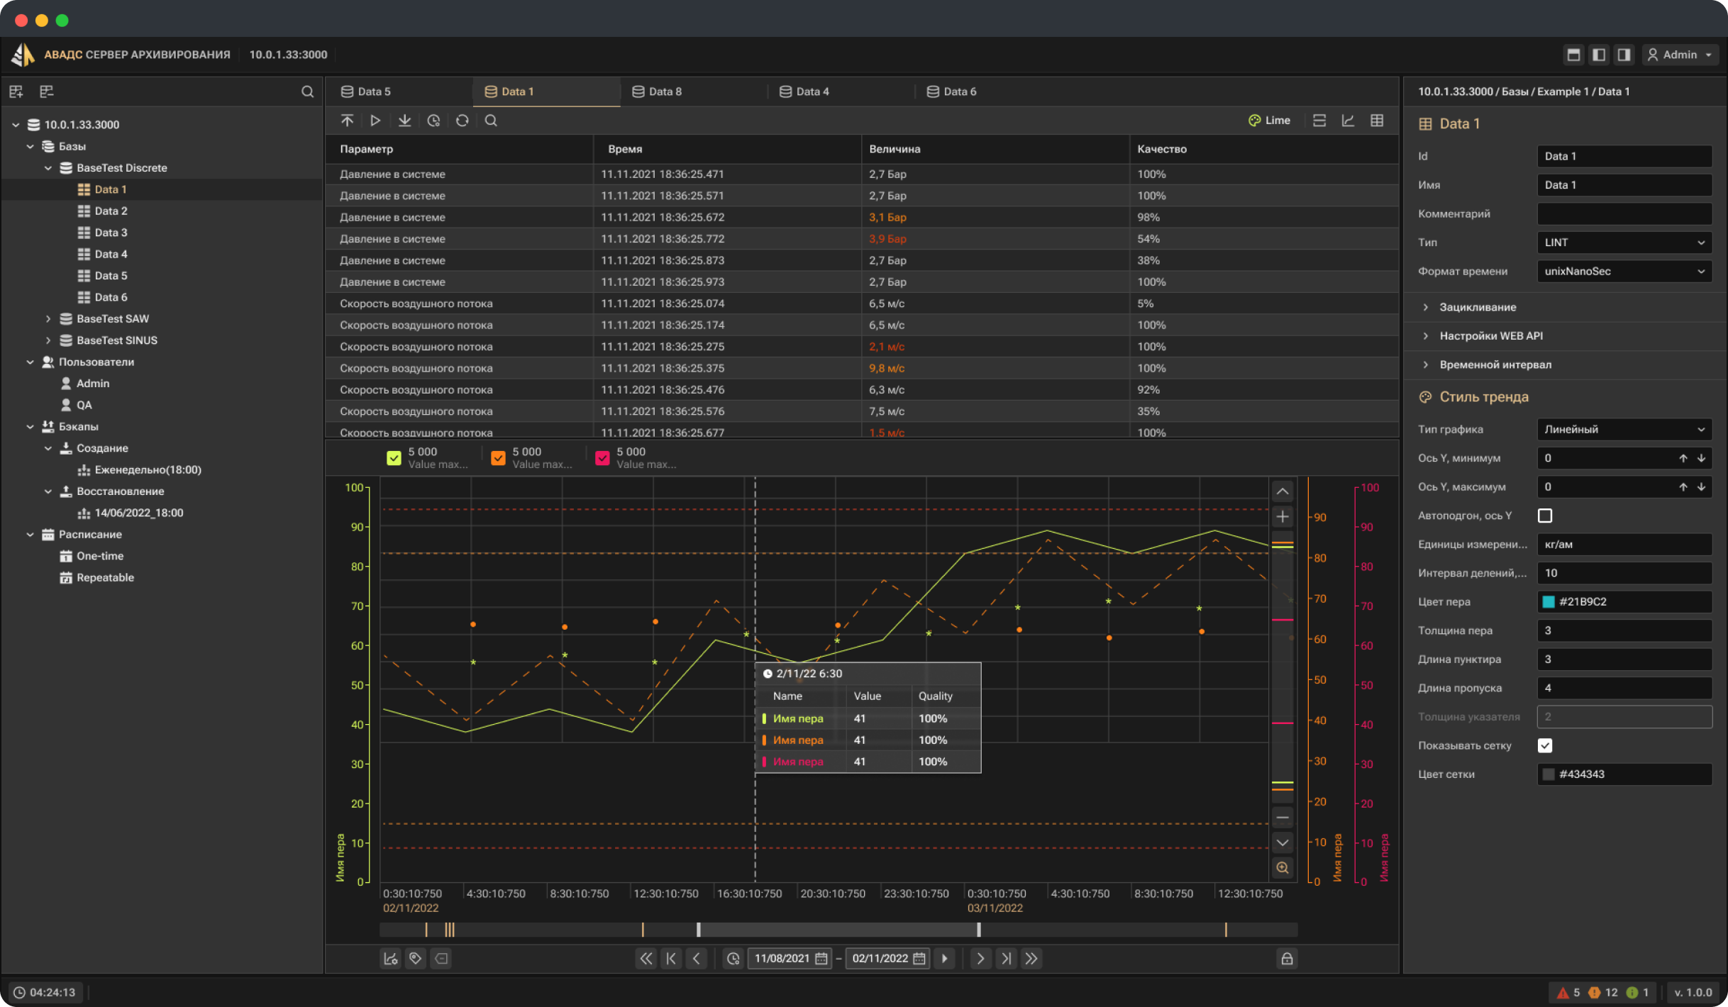
ОЕМ-проекты ИнСАТ с МПС софт
АВАДС АСП
АВАДС АВК
АВАДС Сервер архивирования
Линейка сенсорных панелей оператора
Встраиваемый компьютер – контроллер (ПЛК)
База временных рядов для архивов MasterSCADA 4D

Slide 4

Сервер архивирования

Slide 5

Назначение
Сервер архивирования разработан для высокоскоростных и высоконадежных систем хранения данных реального времени. Он относится к классу программ TSDB (СУБД временных рядов).
Сервер архивирования позволяет вести архивы технологических и коммерческих показателей в:
АСУТП;
Диспетчеризации зданий, объектов промышленности и ЖКХ;
Системах коммерческого и технического учета.
Функция архивирования – одна из главных в системах управления и учета. К ней предъявляются очень жесткие требования по:
              надежности хранения данных;
              скорости сохранения и доступа к данным;
              глубине хранения данных.
5

Slide 6

Российский софт
Сервер архивирования внесен в реестр российского программного обеспечения Минкомсвязи России под номером №17156.
Сервер архивирования в реестре отнесен к классу 02.07 (средства управления базами данных).
6

Slide 7
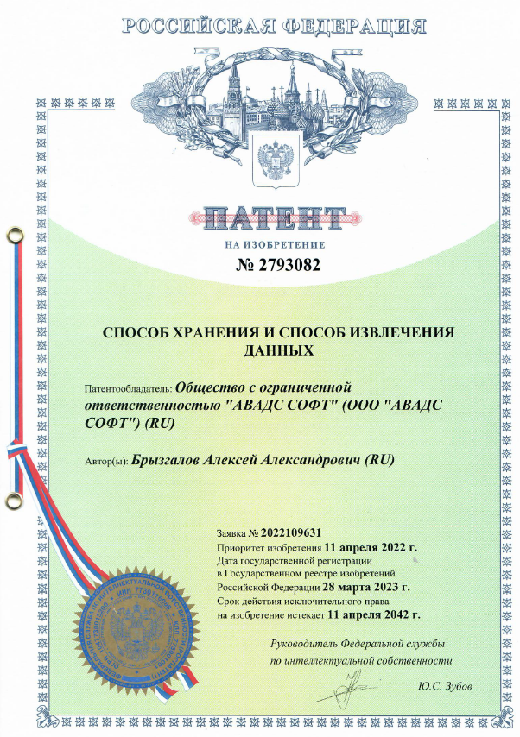
Инновационность
Сервер архивирования создан на базе инновационной технологии SSDS (Solid Segment Data Storage), обеспечивающей высочайшую скорость записи и извлечения данных.
Технология SSDS включает в себя три основных решения:
оригинальная организация данных;
уникальная и очень компактная система индексации;
мощная система кеширования.
Технология SSDS позволяет очень быстро восстановить целостность базы при частичном повреждении носителя или индекса.
Технология SSDS разработана и запатентована компанией АВАДС СОФТ (патент РФ № 2793082 «Способ хранения и извлечения данных»).

Slide 8

Кроссплатформенность
Сервер архивирования – кроссплатформенный продукт. Его код не содержит решений, зависящих от ОС и аппаратной платформы.
Сервер архивирования работает на большинстве современных платформ и под управлением почти всех операционных систем:
Windows на платформах X86, AMD64, ARM, ARM64;
Linux на платформах X86, AMD64, ARM, ARM64, PPC64, PPC64le, MIPS, MIPCle, MIPS64, RISCV64, S390X;
Darwin компьютеров Apple на платформах AMD64 и ARM64;
IOS мобильных устройств Apple на платформе ARM64;
Эльбрус? на платформе VLIW (2С+, 4С, 8С, 8СВ, 2С3, 16С).
Android на платформах X86, AMD64, ARM, ARM64;
NetBSD на платформах X86, AMD64, ARM;
FreeBSD на платформах X86, AMD64, ARM, ARM64;
OpenBSD на платформах X86, AMD64, ARM, ARM64;
Plan9 на платформах X86, AMD64, ARM;
AIX на платформе PPC64;
Dragonfly на платформе AMD64;
Illumos на платформе AMD64;
Solaris на платформе AMD64.
8

Slide 9


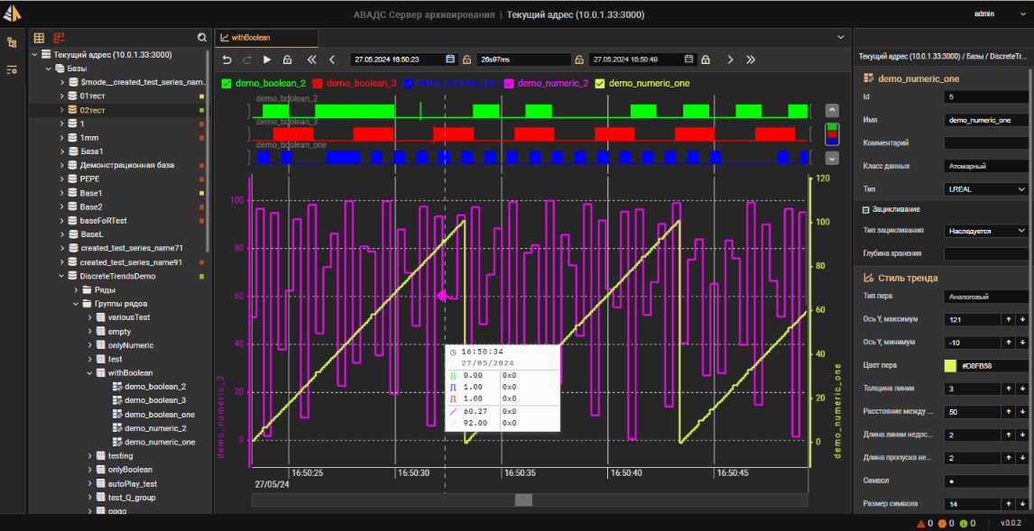
Архитектура
Сервер архивирования включает в себя Сервер БД
(сервер баз данных) и Клиент администрирования:
Сервер БД обслуживает запросы клиентов, сохраняет полученные данные и предоставляет их по запросу, выполняет бекапирование и математическую обработку;
Клиент администрирования предназначен для настройки сервера, контроля за его работой и для просмотра сохраненных данных в табличном виде и в виде трендов.
Сервер архивирования не имеет ограничений по числу баз и клиентов кроме лицензионных, а также накладываемых возможностями вычислительных средств, на которых он установлен.
9

Slide 10
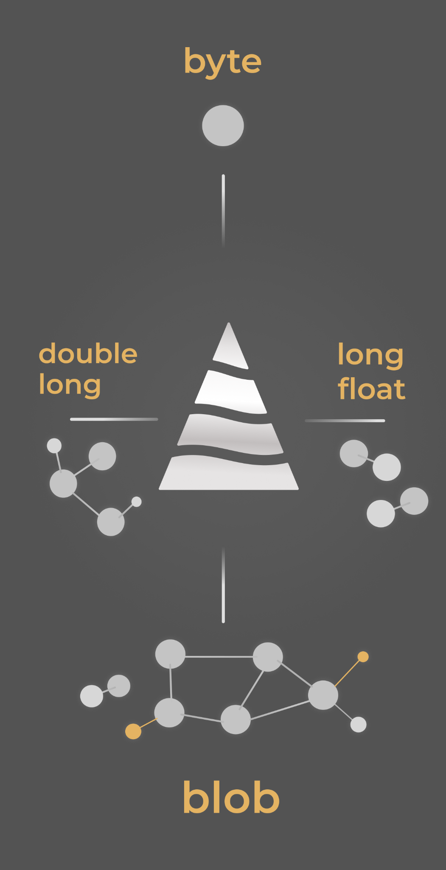
Классы хранимых данных
Сервер архивирования может сохранять следующие классы данных:
Атомарные данные – данные любых типов, размер которых не превышает 8 байт. К таким относятся, например: bool, int, long, dlong, float, dfloat, ...;
Данные типа blob –данные произвольного размера. Это могут быть, например, структуры, массивы, тексты, изображения и пр. Назначение и структуру записанного в blob массива байтов определяет приложение, которое его записывает.
Механизмы хранения и доступа к данным обоих типов одинаковые. Отличие состоит в логике их обработки. Такой унифицированный подход позволяет обеспечить одинаково высокую скорость сохранения и доступа к данным независимо от их типа.
10

Slide 11

Интерфейсы
Сервер архивирования имеет три механизма взаимодействия с клиентами:
API – протокол AVADS TCP, который обеспечивает высокоскоростные методы передачи и доступа к данным, а также методы управления сервером, реализованные в рамках TCP/IP стека;
JSON – протокол AVADS WEB – это WEB-API, реализованное через WEB-soсket. Используется для взаимодействия сервера с Клиентом администрирования. JSON проще в реализации, но медленнее
в работе. Поэтому его не следует использовать если требуется максимальное быстродействие.
OPC UA – для взаимодействия Сервера архивирования с клиентами по протоколу OPC UA разработана специальная программа – OPC-DB шлюз. Она взаимодействует по протоколу OPC UA с клиентами и транслирует запросы этого протокола в протокол AVADS TCP
Сервер архивирования может взаимодействовать с клиентами как
в рамках одного компьютера так и по сети. Число подключенных клиентов ограничивается лицензией.
11

Slide 12

Зацикливание
Сервер архивирования обеспечивает непрерывное сохранение данных, даже при исчерпании свободного пространства на диске. Это достигается за счет функции зацикливания.
Зацикливание баз данных может выполняться в двух режимах:
по заданной глубине хранения данных;
по заданному размеру базы или исчерпанию свободного места на диске.
Глубина хранения может устанавливаться для базы целиком, для группы тегов или индивидуально для каждого тега. Приоритетной будет индивидуальная настройка тега.
При достижении заданного ограничения все новые записи будут записываться поверх самых старых.
Скорость сохранения и зацикливание. Сервер архивирования спроектирован так, что зацикливание архива слабо влияет на скорость записи и выборки данных.
12

Slide 13

Бекапирование
Сервер архивирования позволяет сохранять в файл бекапа значения произвольного набора параметров за заданный интервал времени. Затем данные из бекапа можно восстановить
в ту же или другую базу данных.
В частном случае можно все теги сохранять в бекап раз в месяц на сменный носитель. Это обеспечит защиту от потери данных.
Возможность сохранить бекап позволяет вести аналитику на отдельном компьютере не нагружая дополнительными запросами сервер, обеспечивающий сохранение данных.
Сервер архивирования может восстанавливать бекап одновременно с записью новых данных в базу. Причем процесс восстановления почти не влияет на производительность сервера.
13

Slide 14
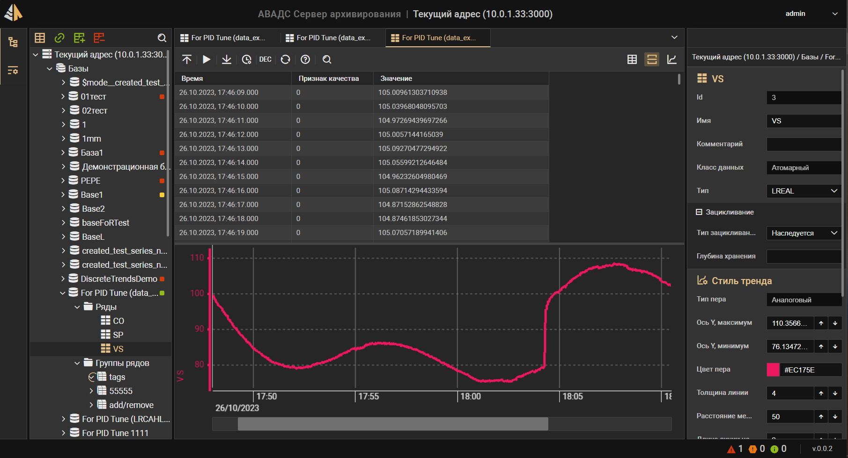
Просмотр архивных данных
Табличный вид выводится время записи, значение и признак качества;
Индивидуальный тренд предназначен для настройки сервера, контроля за его работой и для просмотра сохраненных данных в табличном виде и в виде трендов.
Групповой тренд вывод на один тренд группы тегов. Привязка к одной временной шкале аналоговых и дискретных перьев.
14

Slide 15
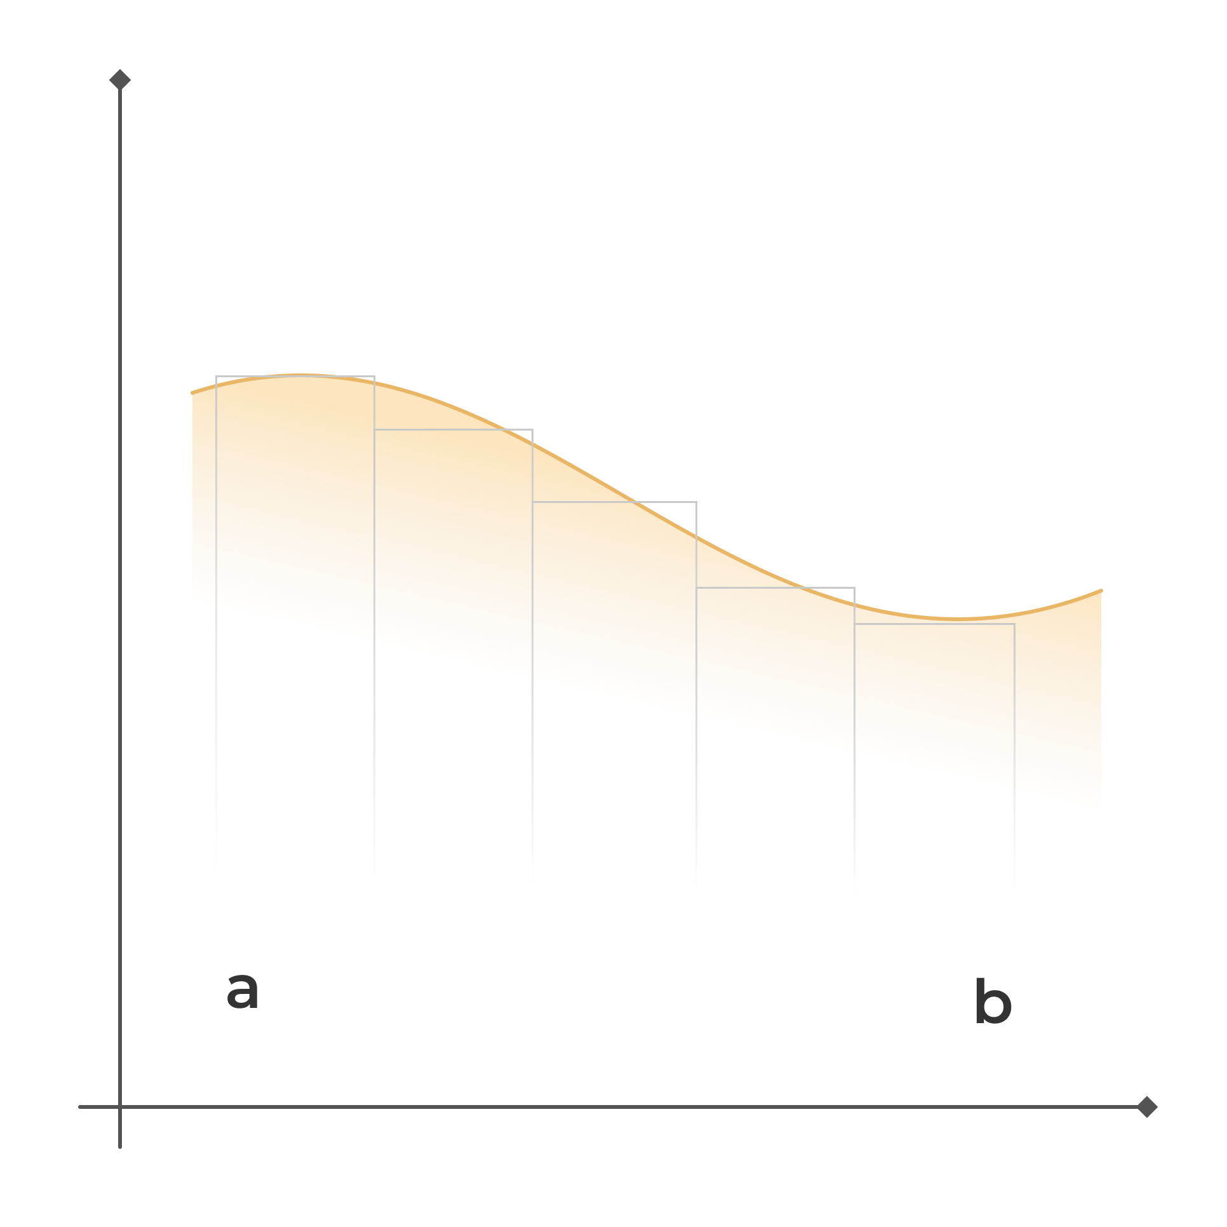
Математическая обработка
Сервер архивирования может выполнять математическую обработку сохраненных данных. Для этого в API предусмотрены специальные команды. Запросы на обработку позволяют выполнить следующие действия:
Прореживание. Используется, например, для вывода на тренд данных за большой интервал времени – точек много больше чем пикселей в рабочем поле тренда. Прореживание сокращает объем передаваемых данных и повышает скорость отрисовки их на тренде;
Вычисление за заданный интервал:
максимум
минимум
среднее значение
интеграл
наработка/простой в часах и процентах
15

Slide 16

Разграничение прав
Сервер архивирования имеет систему разграничения прав пользователей. Данные о пользователях хранятся в зашифрованном виде.
Для каждого пользователя можно задать:
Логин
Пароль
Право на создание и настройку баз
Право на удаление баз
Право на создание и редактирование тегов
Право на удаление тегов
Право на создание новых пользователей
Право на удаление пользователей
Право на создание бэкапов
Право на получение данных через URL с помощью токена
Право на изменение данных через URL с помощью токена
16

Slide 17

Лицензирование
Сервер архивирования лицензируется по количеству тегов и по числу подключаемых клиентов. Для лицензионной защиты сервера используется электронный ключ.
Для полноценного тестирования имеется ДЕМО-версия Сервера архивирования. У нее нет ограничений на число тегов и клиентов. Но она работает не более 24 часов подряд. Далее ДЕМО-версия требует перезапуска.
ДЕМО версии собраны для операционных систем Windows и Linux на платформе X86. Они доступны для скачивания с сайта.
17

Slide 18
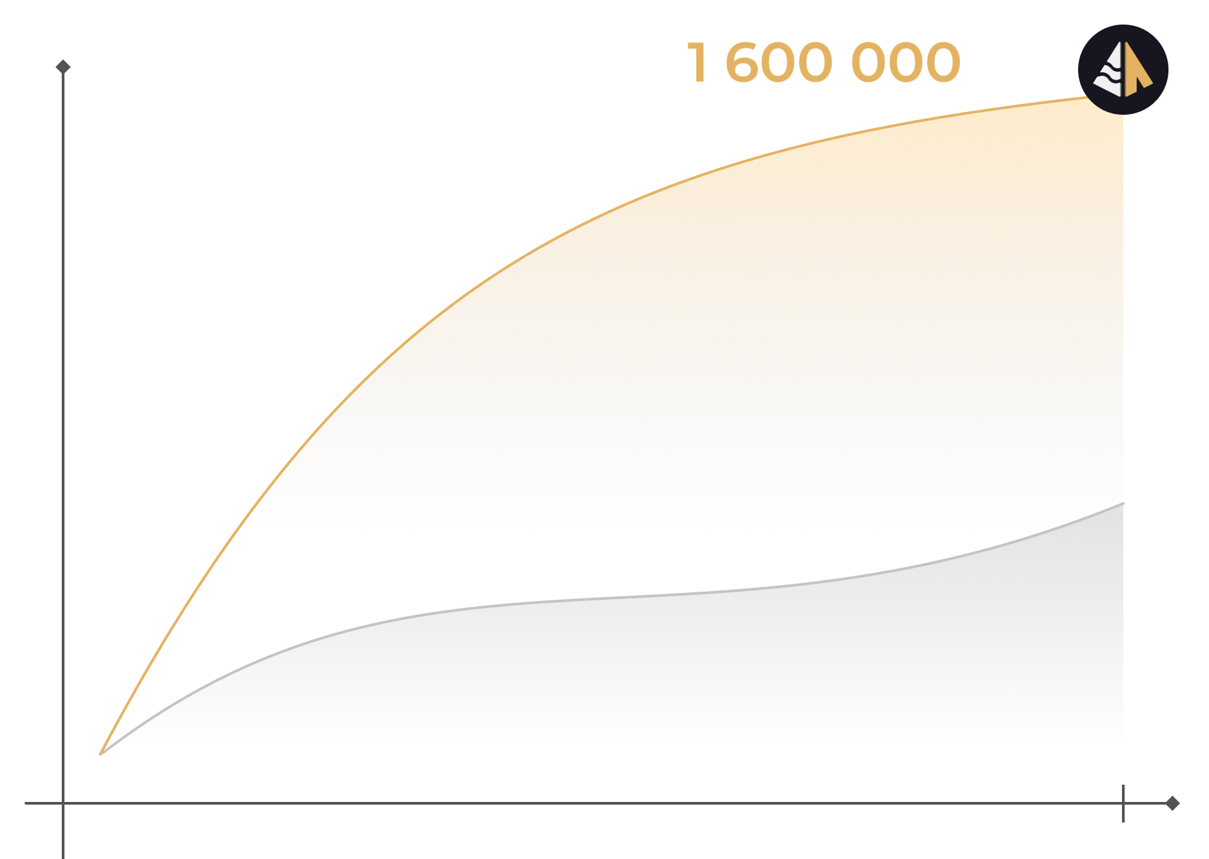
Примеры производительности
ПРИМЕР 1
На компьютере запущен Сервер архивирования и имитатор значений тегов. Второй имитатор – на удаленном компьютере. Оба имитатора 10 раз в секунду по TCP/IP передают серверу значения 80 000 тегов с каждого. Данные каждого имитатора сохраняются в отдельную базу. Обе базы работают в режиме зацикливания.
Компьютер, где запущен Сервер архивирования имеет следующие характеристики:
Материнская плата: ASUSTeK H97-PLUS
Процессор: Core i7-4790 с частотой 3.60GHz
Память: 16 Гб DDR3-1600
Диск: HDD WDC WD1003FZEX-00MK2A0
Операционная система: Linux Mint 20.2
В процессе работы Сервер архивирования потребляет:
оперативной памяти 1,6 Гб
загрузка процессора 14% максимум
Все теги имеют формат DFLOAT (8 байт), время изменения фиксируется с точностью до 100 ns (8 байт).
По каждой базе сохраняется 800 000 записей в секунду.
Суммарно сохраняется 1 600 000 записей в секунду.
18

Slide 19

Примеры производительности
ПРИМЕР 2
На ноутбуке запущен Сервер архивирования и имитатор значений тегов, который 10 раз в секунду по TCP/IP передают серверу значения 100 000 тегов. База, в которую пишутся данные, работает в режиме зацикливания.
Ноутбук, где запущен Сервер архивирования имеет следующие характеристики:
Модель: ASUS
Материнская плата: HUAWEI HLYL-WXX9-PCB
Процессор: AMD Ryzen 5 Mobile с частотой 4.60GHz
Память: 16 Гб DDR4-3200
Диск для хранения базы: внешний HDD, подключенный через USB3
Операционная система: Windows 11
В процессе работы Сервер архивирования потребляет:
оперативной памяти 1,3 Гб
загрузка процессора 11 % максимум
Все теги имеют формат DFLOAT (8 байт), время изменения фиксируется с точностью до 100 ns (8 байт).
Суммарно сохраняется 1 000 000 записей в секунду.
19

Slide 20
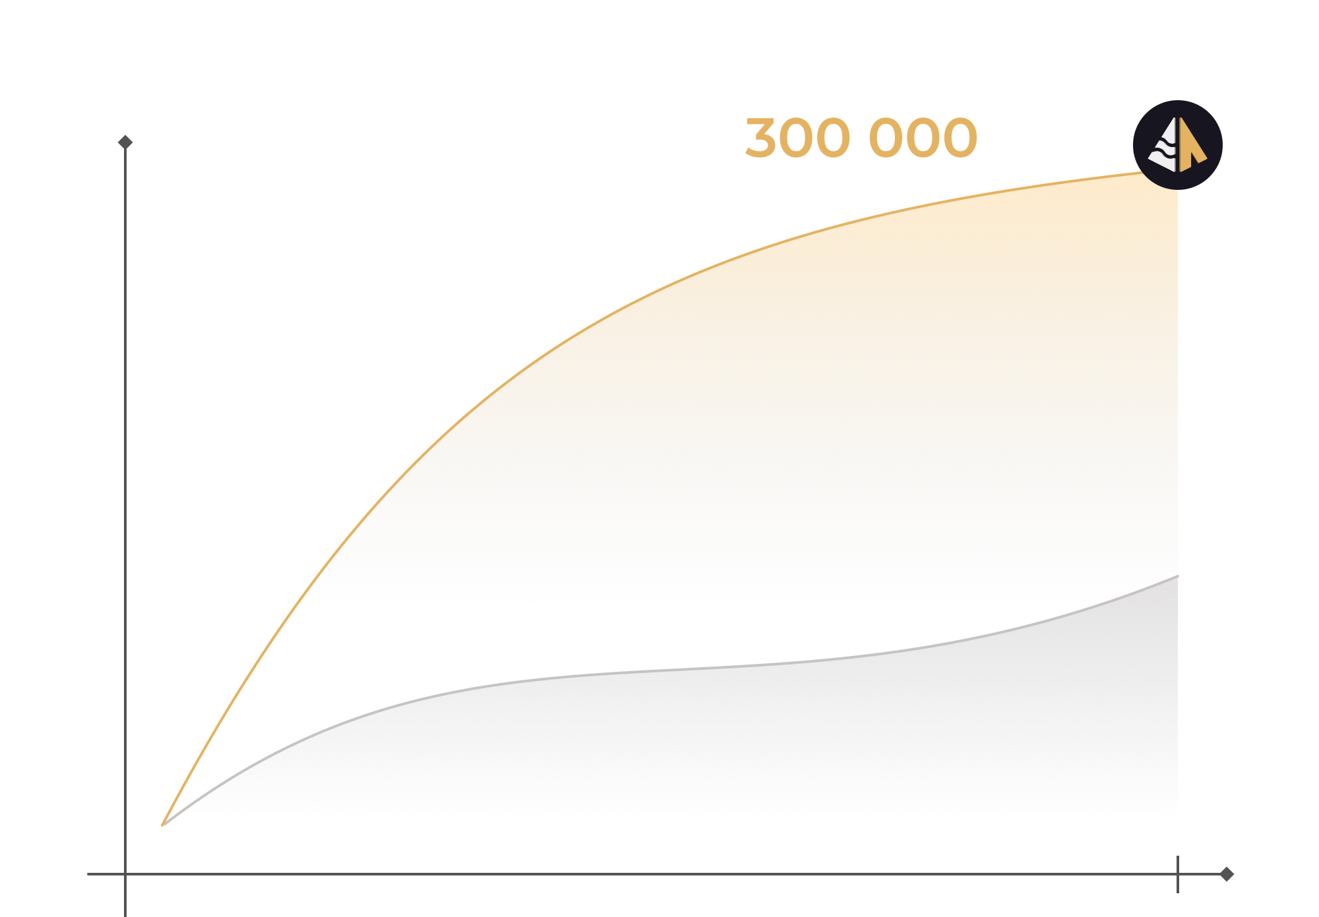
Примеры производительности
ПРИМЕР 3
На встраиваемом безвентиляторном компьютере запущен Сервер архивирования. На удаленном компьютере запущен имитатор значений тегов, который 10 раз в секунду по TCP/IP передают серверу значения 30 000 тегов. База, в которую пишутся данные, работает в режиме зацикливания.
Компьютер, где запущен Сервер архивирования, имеет следующие характеристики:
Материнская плата: Raspberry PI 4
Процессор: 4 ядра Cortex A-72 с частотой 1,5 ГГц
Память: 4 Гб LPDDR4-3200
Диск для хранения базы: SSD, подключенный через USB 2.0
Операционная система: Linux Ubunta
В процессе работы Сервер архивирования потребляет:
оперативной памяти 395 Мб
загрузка процессора 25 % максимум
Все теги имеют формат DFLOAT (8 байт), время изменения фиксируется с точностью до 100 ns (8 байт).
Суммарно сохраняется 300 000 записей в секунду.
20

Slide 21

Примеры производительности
ПРИМЕР 4
На компьютере запущен Сервер архивирования и имитатор значений тегов, который 10 раз в секунду по TCP/IP передают серверу значения 250 000 тегов. База работает в режиме зацикливания.
Компьютер, где запущен Сервер архивирования имеет следующие характеристики:
Материнская плата: ASUSTeK PRIME B460M-K
Процессор: Core i9-10900K с частотой 3.70 GHz
Память: 64 Гб DDR4-3200
Диск: HDD 1 ТБ WDC WD10SPSX-00A6WT0
Операционная система: Linux Mint 20.2
В процессе работы Сервер архивирования потребляет:
оперативной памяти 3,2 Гб
загрузка процессора 4 % максимум
Все теги имеют формат DFLOAT (8 байт), время изменения фиксируется с точностью до 100 ns (8 байт).
Суммарно сохраняется 2 500 000 записей в секунду.
21

Slide 22

Примеры производительности
Многоядерность
По умолчанию Сервер архивирования запускается на 1 ядре
Для использования нескольких ядер предназначен специальный параметр в настройках сервера. В нем указывается число ядер, которые могут использоваться Сервером архивирования.
Использование многоядерного режима эффективно при ведении нескольких баз и взаимодействии с несколькими клиентами.
  При работе только с одной базой и взаимодействии только с одним клиентом многоядерность немного снижает производительность сервера
22

Slide 23
Примеры производительности
Скорость выборки
Скорость чтения сильно зависит от накопителя.
При испытаниях на производительность чтения Серверу архивирования посылались запросы на выборку для 100 случайно выбранных тегов по 10 000 записей.
Современный HDD (4 ms время доступа) позволяет получить 350 000 записей в секунду
Старый HDD (12 ms время доступа) позволяет выбирать 100 000 записей в секунду
SSD (NVME 1.3.0 – быстрый диск на PCIe) скорость выборки 2 500 000 записей в секунду
Выборка из кэша – 5 000 000 записей в секунду
23

Slide 24

Деградация производительности
SQLight – предельный размер архива 10 ГБ
PostgreSQL – предельный размер архива 400 ГБ
АВАДС СА – размер архива НЕ ОГРАНИЧЕН – деградация производительности при росте архива ОТСУТСТВУЕТ
24

Slide 25
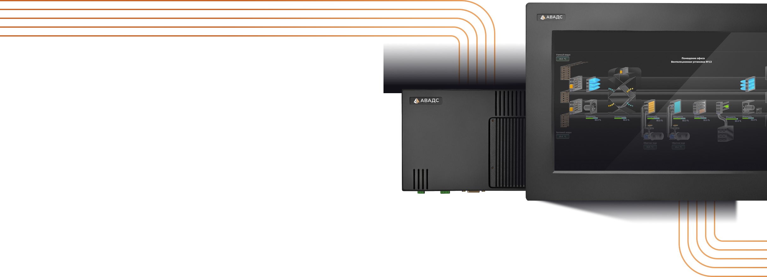
Пром ПК / ПЛК
АВАДС АВК
Панели оператора
АВАДС АСП

Slide 26






Российский продукт 🇷🇺
АВАДС АСП и АВК разработаны в России
Разработку вела российская компания, имеющая ИТ-статус
В продуктах используются зарубежные компоненты, но все разработчики – граждане России
ПО для АВАДС АСП и АВК разработано в России
АВАДС АСП и АВК производятся в России
Изготовление материнских плат, корпусов, крепежа и упаковки
Монтаж, наладка, тестирование и сервисное обслуживание выполняется в России

Slide 27
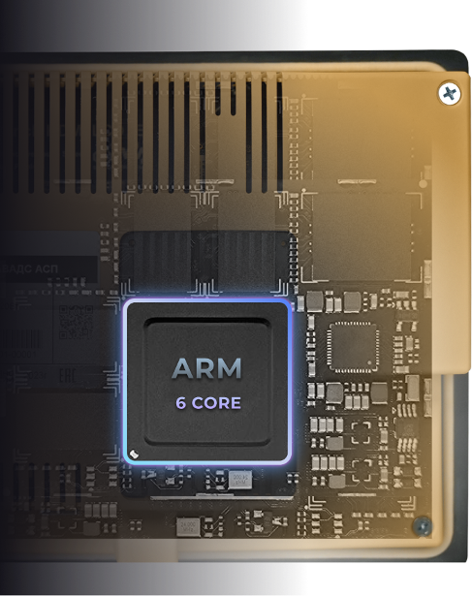

Вычислительные возможности
ПРОЦЕССОР RK3399
Оперативная память
6
ядер
2 Cortex A72
4 Cortex A53
LPDDR4-3200 4Gb
с поддержкой двухканального режима
2 ГГЦ
Cortex A72
1.6 ГГЦ
Cortex A53
Возможны изменения в конфигурации, подробности уточняйте у менеджеров

Slide 28

Графические возможности
 | АСП7 | АСП10 | АСП15 | АВК
Диагональ | 7” | 10” | 15” | –
Разрешение | 1024x600 | 1024x600 | 1920x1080 | –
HDMI | – | – | – | HDMI 2.0
Яркость | 300 кд/м2 | 350 кд/м2 | 350 кд/м2 | -
Угол обзора | 170 “ | 170” | 178 “ | -
Сенсорный экран | Емкостной, Multi-tuoch 10 точек |  |  | -
Тип матрицы | IPS |  |  | -
Модель
GPU Mali T860 MP4
4
ядра
350-700 МГц
OpenGL ES
1.1 - 3.2
Open CL
1.1 - 1.2
Vulkan
1.0
DirectX
11
Возможны изменения в конфигурации, подробности уточняйте у менеджеров

Slide 29
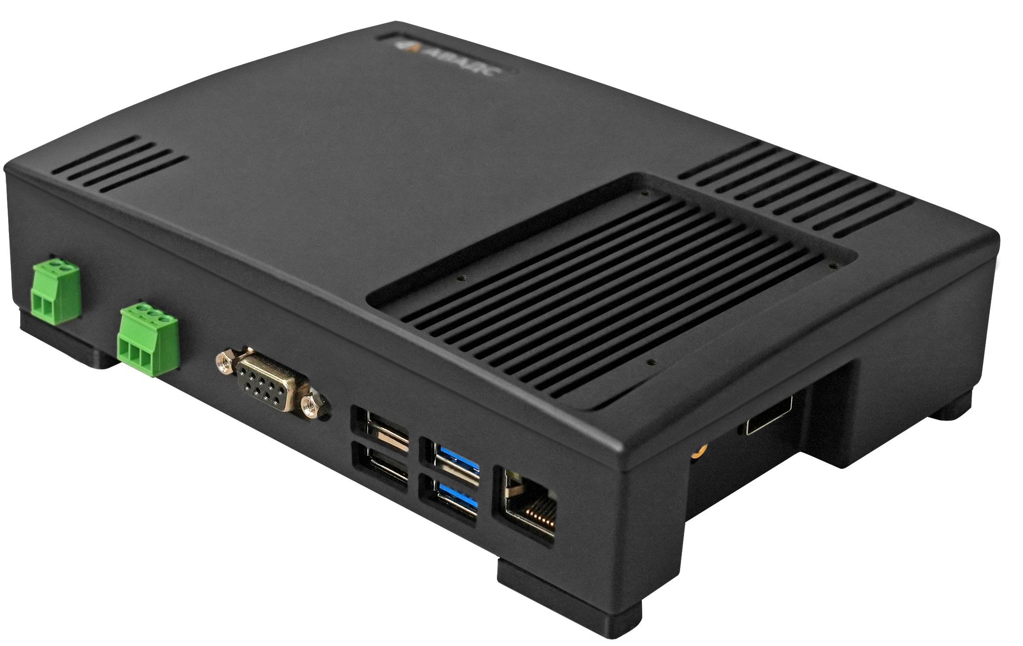
Коммуникационные возможности
Интерфейсы
1 х Ethernet 1 Gb/s
Wi-Fi 2,4 и 5 ГГц
Bluetooth 5.0
2 x USB 3.0 host
2 x USB 2.0 (только АВК)
1 x RS-485 гальваноизолированный
1x RS-232/RS-485 гальваноизолированный
Протоколы
OPC UA, MODBUS RTU/TCP, Profinet, BACnet, FINS, SLMP, SNMP, МЭК 61850, МЭК 60870-5-104, Меркурий 230/234/236, Энергомера СЕ301/303/304, ЦЭ6850, СЕТ-4ТМ, ПСЧ-4ТМ, ВКТ-5/7/9, Пульсар, ТСР-034(033)/024М/026М/042/043/032, ЭСКО-Т1, ЭСКО-Т2, ТЭМ-104/106, ТЭСМА-1, МКТС
Возможны изменения в конфигурации, подробности уточняйте у менеджеров

Slide 30
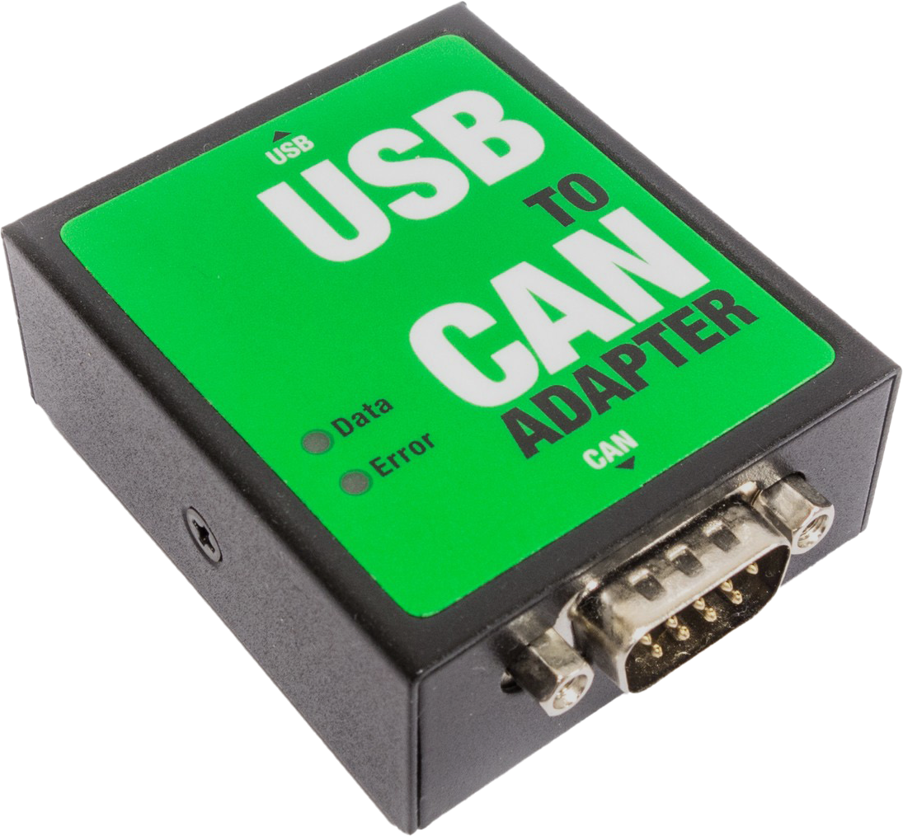
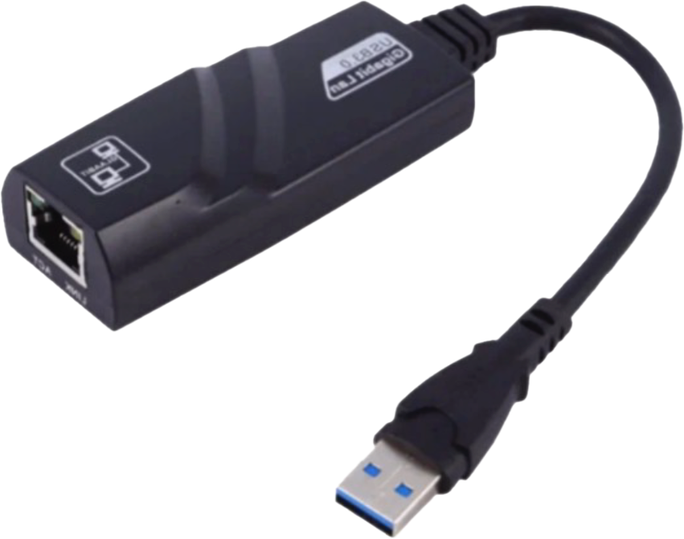
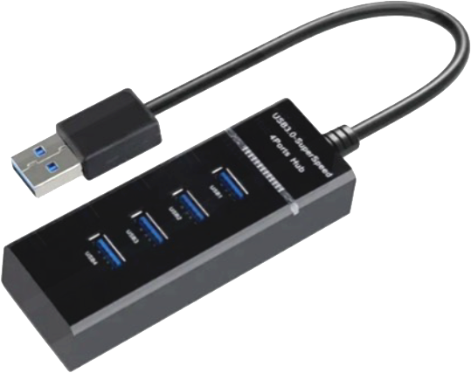
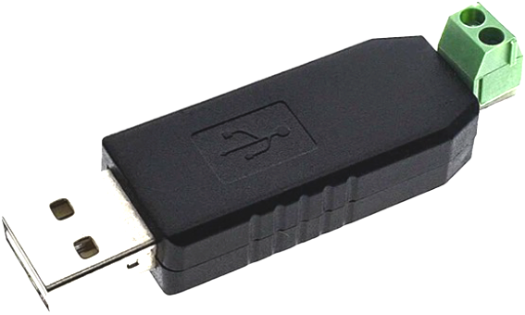
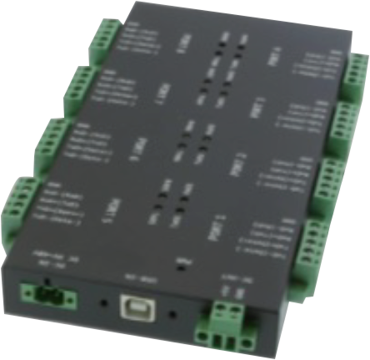
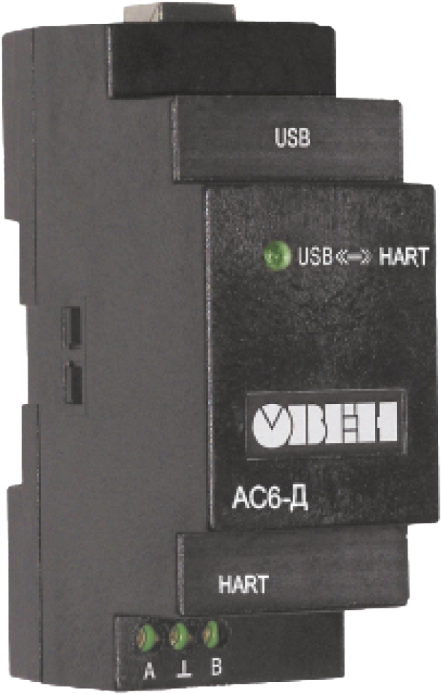
Коммуникационные возможности
Широкий выбор дополнительной периферии
Благодаря полноценной ОС и наличию двух портов USB 3.0 панели АСП и компьютеры АВК обладают безграничными коммуникационными возможностями:
Дополнительный Ethernet
На рынке представлено огромное число конвертеров USB / Ethernet на разные скорости сети и разные типы USB в пределах 1500 ₽
Дополнительные USB
Имеется широкое предложение устройств USB-HUB как в промышленном,
так и в бытовом исполнении от 400 ₽
Дополнительные COM порты
Широкий выбор преобразователей о 1-канальных до 32-канальных с ценой от 300 ₽
Промышленные сети
Подключение с помощью конвертеров USB в CAN, HART и другие сети

Slide 31

Хранилища данных
Устройства АСП и АВК оснащены аппаратными средствами хранения архивов:
eMMC 32Gb
SSD 500Gb / 1Tb / 2Tb
Опционально
Ресурс более 100 лет при сохранении 100 записей/сек.
Операционная система, рантайм MasterSCADA 4D
и пользовательский проект занимают 5Gb
Соответствующий объем обеспечивает глубину архива:
Рантайм | 500*** тегов | 2500 тегов
500 Gb | 25 лет | 20 лет
1 Tb | 50 лет | 40 лет
2 Tb | 100 лет | 80 лет
Для архивирования доступно 27Gb,
что обеспечивает глубину архива:
15 мес.* для MasterSCADA 4D на 500 тегов
12 мес.** для MasterSCADA 4D на 2500 тегов с АВАДС СА
* При архивировании 500 тегов по изменению со средней частотой 1 раз в минуту и размере записи в 73 байта (стандартный размер в SQLite, встроенном в MasterSDADA 4D), глубина хранения равна примерно 468 часам на 1 ГБ дисковой памяти.
** При архивировании 2500 тегов по изменению со средней частотой 1 раз в минуту и размере записи в 20 байт (стандартный размер в АВАДС Сервер архивирования), глубина хранения равна примерно 624 часа на 1 ГБ дисковой памяти.
*** Указанная глубина хранения условна, поскольку производительность и стабильность работы SQLite существенно снижаются при увеличении размера архива. Рекомендуется избегать его использования для баз данных размером более 10 ГБ.

Slide 32



Программное обеспечение
Операционная система
Устройства поставляются под управлением операционной системы LINUX x64
Базовый вариант ОС
Серверная часть Linux Ubuntu V20.04.6 LTS x64
с графической оболочкой GNOME 3.36.8
Альтернативный вариант ОС
Отечественная операционная система Astra Linux*
* В настоящий момент ведется портирование Astra Linux на АВАДС АСП и АВК. Завершение работ планируется на 4-й квартал 2024 года

Slide 33


Программное обеспечение
Популярная российская SCADA-система, предоставляющая обширные возможности в области взаимодействия с ПЛК, обработки данных, автоматизированного управления, визуализации, архивирования и документирования
МК5
М2К5
Функции
Число точек | 500 |  | 2500
Ведение архивов | ✓ |  | ✓
Архивы во внешних базах | – |  | ✓
Драйверы протоколов
Межузловой обмен MasterSCADA 4D | ✓ |  | ✓
OPC UA master/slave | ✓ |  | ✓
Modbus RTU/TCP master/slave | ✓ |  | ✓
Mitsubishi SLMP | – |  | ✓
SNMP | – |  | ✓
BACnet | – |  | ✓
Profinet | – |  | ✓
МЭК 61850 | – |  | ✓
МЭК 60870-5-104 | – |  | ✓
OMRON FINS и FINS Serial | – |  | ✓
Счетчики электроэнергии
Меркурий 230, 234, 236 (Инкотекс), Энергомера СЕ301, СЕ303, СЕ304, ЦЭ6850 ННПО им. М.В. Фрунзе СЭТ-4ТМ, ПСЧ-4ТМ | – |  | До 3
Счетчики тепла и энергии
Теплоком ВКТ-5, ВКТ-7, ВКТ-9, ВЗЛЕТ TCP-024M, TCP-042, ЭСКО-Т-1, ЭСКО-Т-2, ТЭМ-104, ТЭМ-105, ТЭСМА-1, МКТС, Пульсар | – |  | До 3

Slide 34

Программное обеспечение
АВАДС Сервер архивирования
Программное обеспечение для высокоскоростных и высоконадежных систем хранения данных реального времени

Slide 35








Сертификация
Устройства АСП и АВК проходят сертификацию по следующим направлениям:
Электромагнитная совместимость
Устойчивость к электромагнитным воздействиям соответствует требованиям ГОСТ 51841
и ГОСТ IEC 61131-2, а также уровню излучаемых радиопомех по ГОСТ 30804.6.3
для оборудования класса А.
Электробезопасность
Соответствие классу II по способу защиты от поражения электрическим током, согласно ГОСТ 12.2.007.0.
Климатическое исполнение
Устойчивость к климатическим воздействиям во время эксплуатации соответствует требованиям ГОСТ Р 52931 и отвечает группе исполнения В4.
Устойчивость к воспламенению
Уровень устойчивости к воспламенению и распространению пламени FV1 согласно ГОСТ Р 51841.
Защита от влаги и пыли
Лицевая панель прошла испытание на IP65, а разъемы на IP20.
Механическое воздействие
Устойчивость к механическим воздействиям соответствует группе N2 по ГОСТ Р 52931, включая одиночные механические удары с пиковым ускорением 50 м/с2
и длительностью ударного импульса от 0,5 до 30,0 мс.
Температурные испытания
Работоспособность подтверждена при температуре окружающего воздуха 0 °C и +60 °C в течение 6 часов.

Slide 36

Прайс-лист
Прайс-лист * на продукцию АВАДС ХАРД
Рантайм | АСП7 | АСП10 | АСП15 | АВК
MasterSCADA 4D на 500 точек | 46 800 ₽ | 60 700 ₽ | 93 600 ₽ | 33 800 ₽
MasterSCADA 4D на 2500 точек | 74 600 ₽ | 92 300 ₽ | 134 200 ₽ | 60 700 ₽
MasterSCADA 4D на 2500 точек + SSD 500Gb | 81 900 ₽ | 97 700 ₽ | 139 600 ₽ | 65 000 ₽
Без SCADA, без SSD | 43 900 ₽ | 57 800 ₽ | 90 800 ₽ | 30 900 ₽
Приём заказов →
sales@insat.ru
*Не является публичной офертой

Slide 37
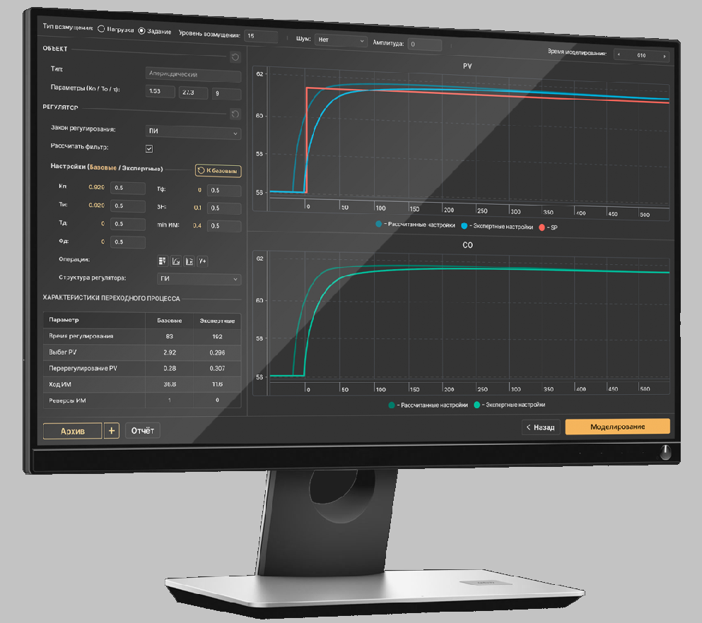
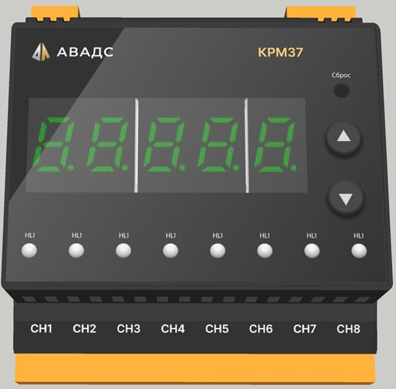
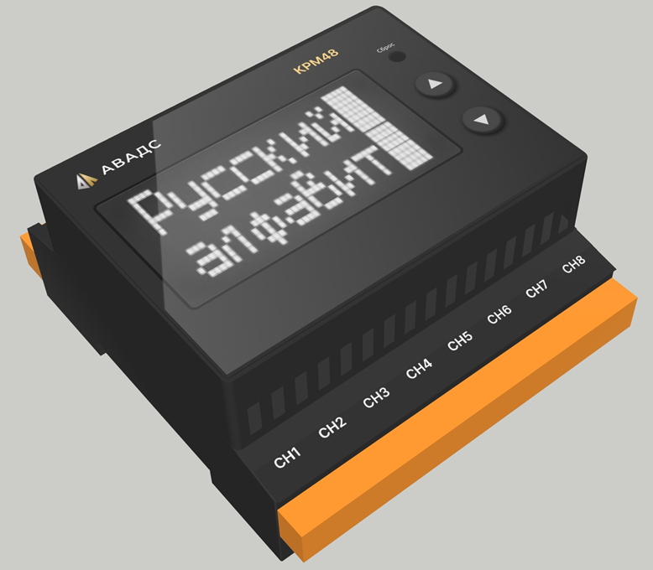
В разработке
Линейка модулей ввода-вывода
АВАДС АМВ
Программа наладчика САР
АВАДС САР-эксперт
37

Slide 38
Линейка модулей ввода-вывода
АВАДС АМВ
Температурный диапазон -40…+60 °C
Искрозащита
Индивидуальная гальваническая развязка
Коммуникации RS-485 и Ethernet
Резервированное питание
Питание PoE
Резервирование модулей
38

Slide 39

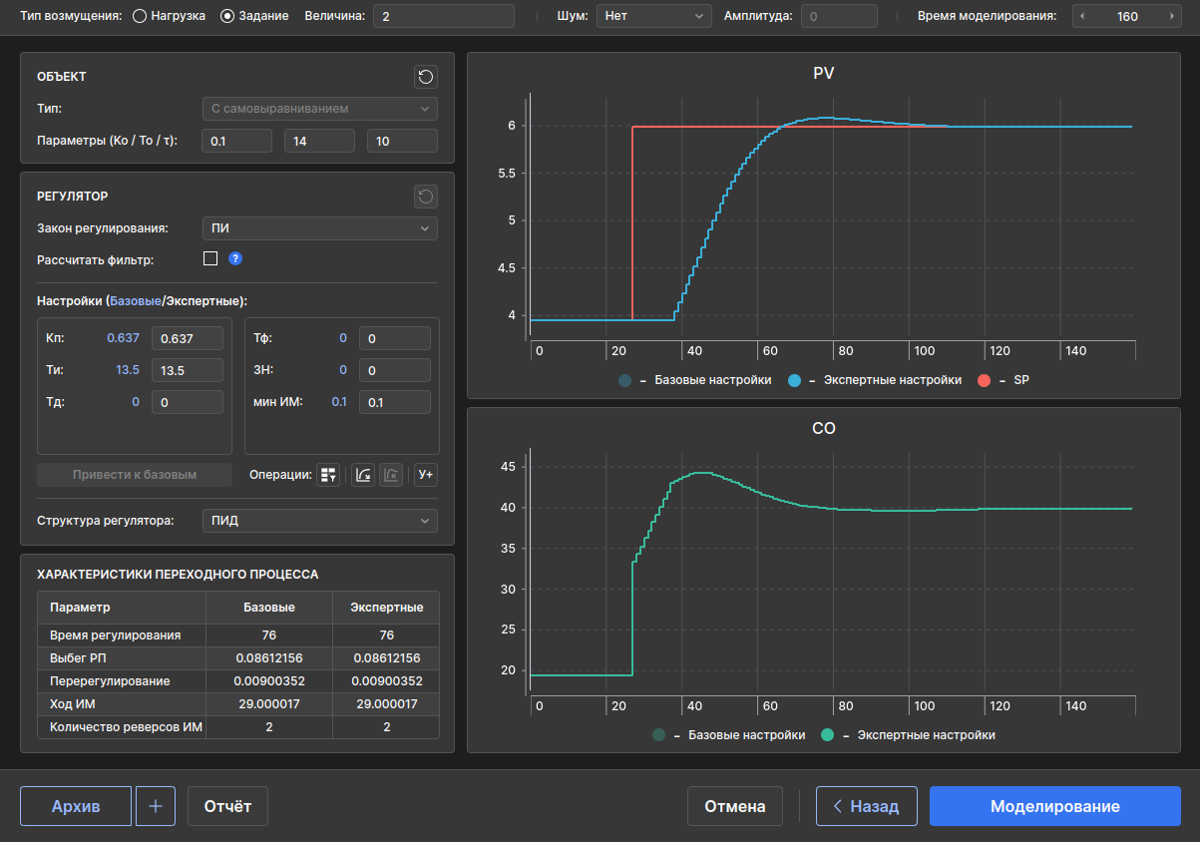
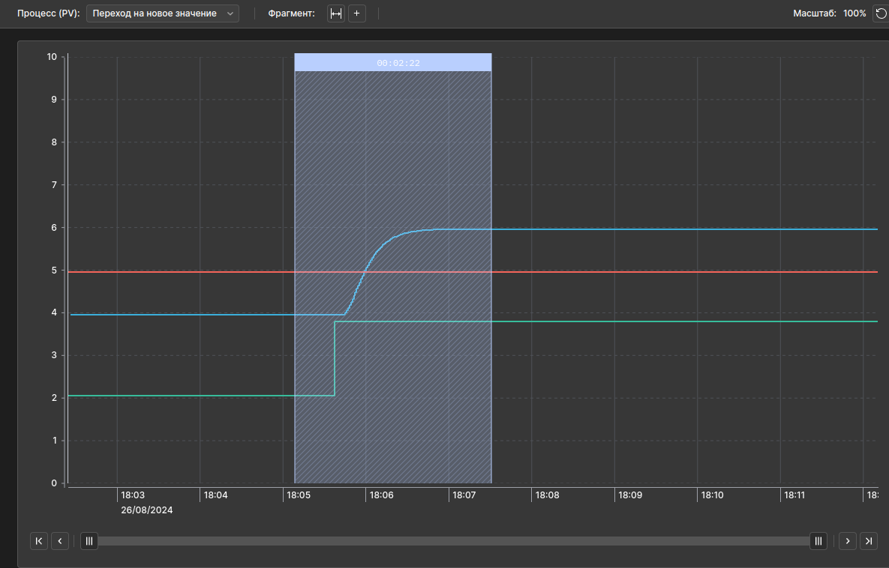
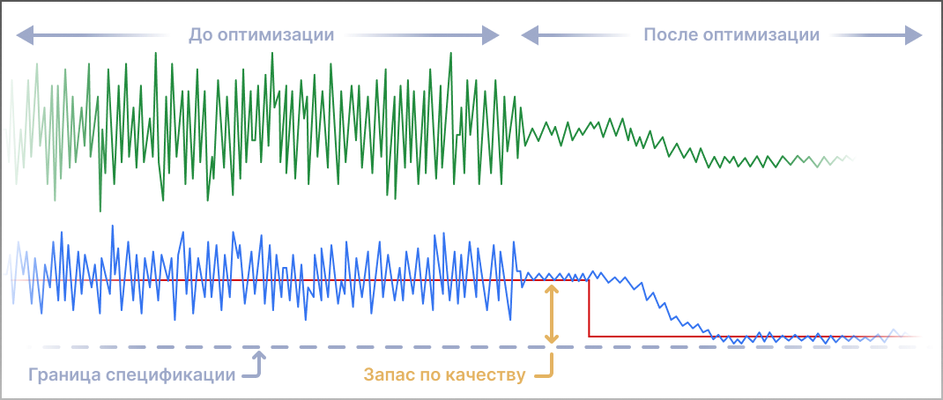

САР-эксперт
ключ к эффективной работе
систем автоматического регулирования
Настройка ПИД-регуляторов
за несколько кликов
Идентификация объектов регулирования
Расчёт настроек регуляторов
Имитационное моделирование
Собственные архивы
Вебинар 18.12.2024

Slide 40
Спасибо за внимание!

